Slide 1
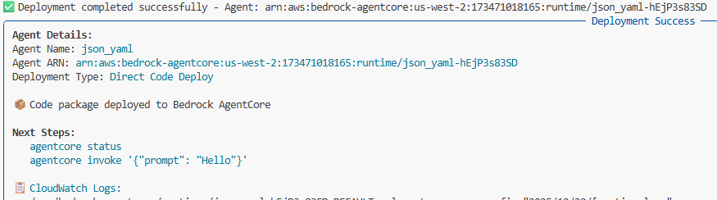
AgentCore Runtimeの作成結果

Slide 2
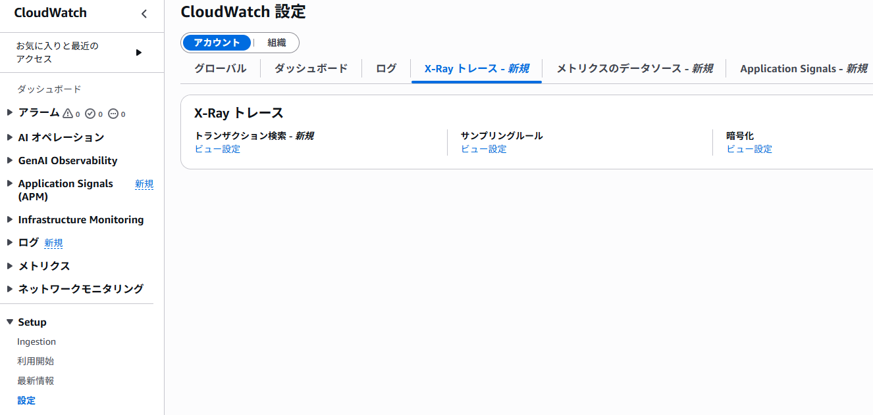
②「X-Rayトレース」を選択
③トランザクション検索の「ビュー設定」を選択
①「設定」を選択

Slide 3
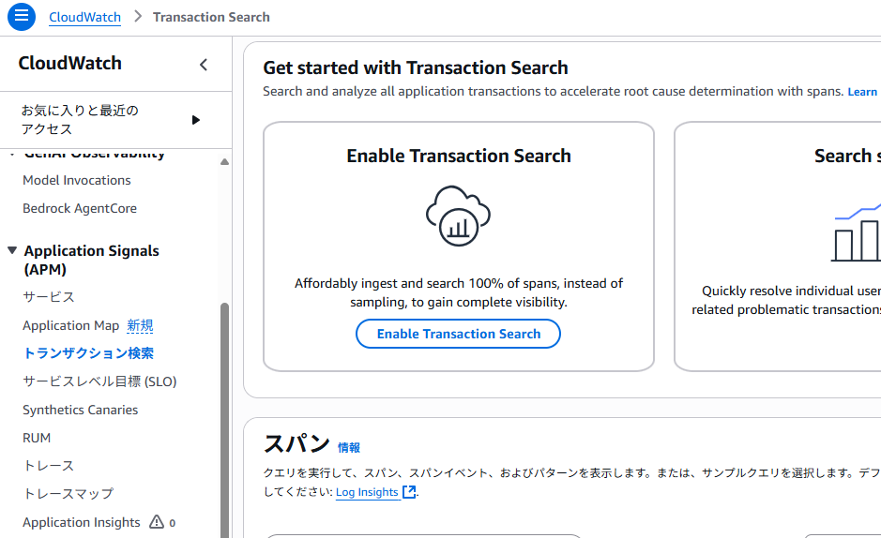
古いバージョン
「Enable Transaction Search」を選択
「トランザクション検索」を選択

Slide 4
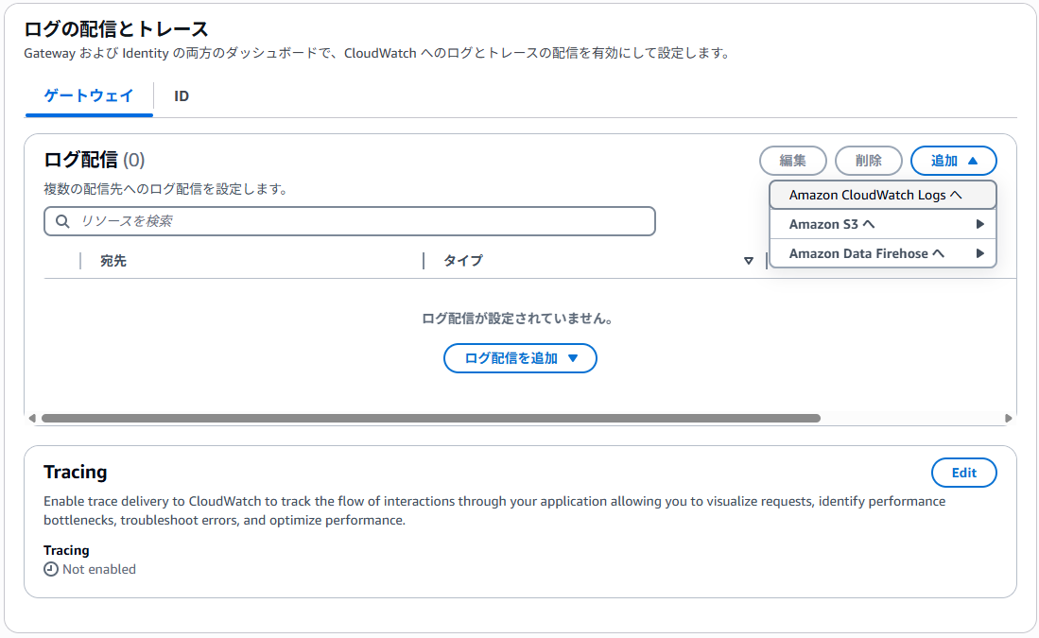

Slide 5
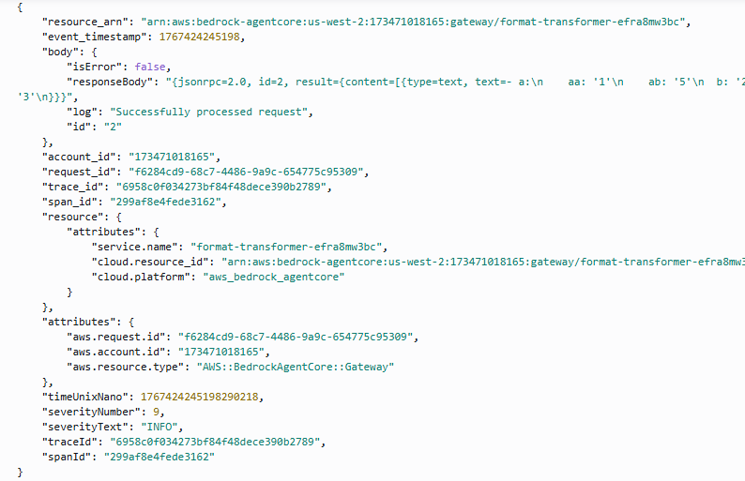

Slide 6
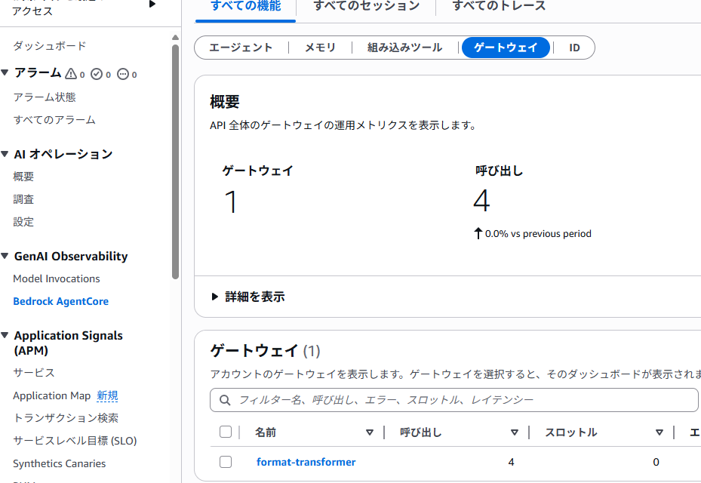
②「ゲートウェイ」を選択
①「Bedrck AgentCore」を選択
③「format-transformer」を選択

Slide 7
